Slide 1

وزارة التربية
التوجيه الفني العام للعلوم
اللجنة الفنية المشتركة للمرحلة الابتدائية
خطة توطين التدريب للمنهج الوطني القائم على الكفايات
الأسبوع السادس للصف الأول الابتدائي
الفصل الدراسي الثاني العام الدراسي 2016-2017
إعداد
منطقة حولي التعليمية

Slide 2

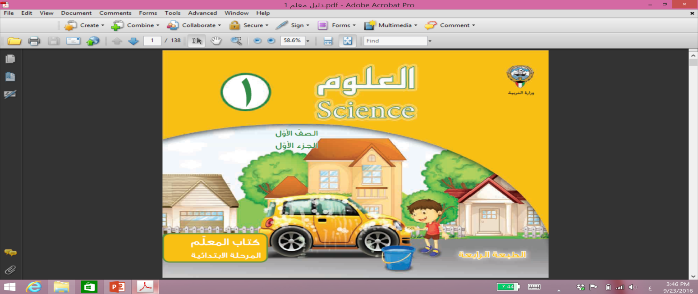
الكفاية الخاصة 3-2 للصف الأول
الحصة (1من 5)
إعداد التوجيه الفني للعلوم
منطقة حولي التعليمية

Slide 3

قوانين ورشة العمل

Slide 4

مجموعة---

Slide 5


Slide 6
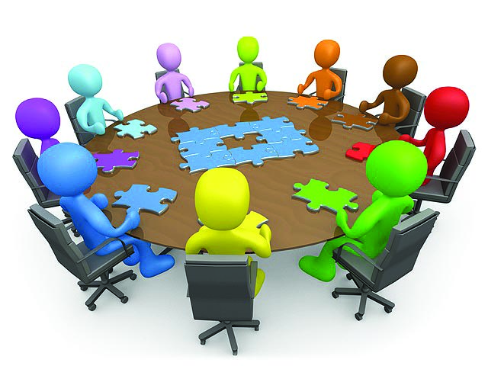
المشاركة الفعالة

Slide 7
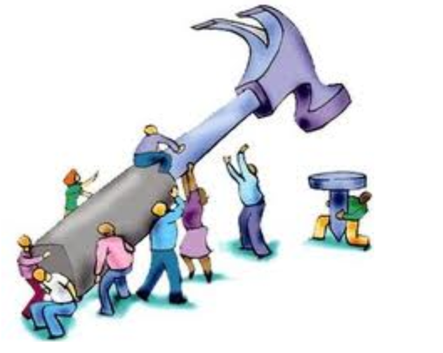

Slide 8


Slide 9



Slide 10
الكفاية العامة : (3) الربط بين الأفكار العلمية و المحاولات مع العمليات التكنولوجية و المنتجات من أجل حماية ورفع
و تعزيز و استدامة البيئة الطبيعية و المجتمعية .
الكفاية الخاصة : 3-2 يوضح الطريقة التي بها نستخدم التكنولوجيا البسيطة في المنزل و المدرسة.
عدد الحصص المقترحة : (5) الحصة 1 من 5
معيار المنهج : 3-2 يشرح القدرة على تشغيل التكنولوجيا المعروفة بصورة مفيدة ، مثل البطاريات و المغناطيسيات
و الأدوات المنزلية البسيطة.

Slide 11
عنوان الدرس
ماذا يجذب المغناطيس؟

Slide 12
المفاهيم العلمية المتضمنة في الكفاية الخاصة :
1- هناك أشياء يجذبها المغناطيس و أشياء لا يجذبها المغناطيس.
2- يوجد حولنا العديد من المواد (الحديد) التي يجذبها المغناطيس.
3- للمغناطيس فائدة كبيرة في حياتنا، و يوجد في العديد من الأشياء حولنا.
مصادر التعلم : فيديو – حاسوب – مسجل – انترنت - أوراق عمل.

Slide 13
يستطيع المتعلم أن : (أمثلة منوعة على الأنشطة الواردة في المنهج) | ملاحظات عامة مهمة للمعلم عند تنفيذ النشاط
نشاط تحفيزي مقترح: دع المتعلمين يفكرون في التالي "ما هي الأشياء التي يمكن أن نخرجها من الحوض من دون أن نبلل أيدينا؟" نوع النشاط : عرض المهارات المكتسبة : الملاحظة ، التواصل اللفظي. المواد المستخدمة في النشاط: حوض ماء ، دبابيس حديدية ، قطع خشب، فلين ، أوراق ، مسامير حديدية. زمن النشاط المقترح: 5 دقائق | اعرض أمام المتعلمين حوض ماء فيه قطع خشبية ، دبابيس حديدية ، قطع من الفلين، أوراق، مسامير حديدية ، اطلب من المتعلمين التفكير في الأشياء التي يمكن أن يخرجوها من الحوض من دون أن يبللوا أيديهم. استخدم استراتيجية العصف الذهني لتوليد الأفكار لإيجاد طريقة استخراج القطع الحديدية من حوض الماء، اترك للمتعلمين الفرصة الكافية للتوصل إلى الطريقة الصحيحة من دون مساعدتهم.

Slide 14
يستطيع المتعلم أن : (أمثلة منوعة على الأنشطة الواردة في المنهج) | ملاحظات عامة مهمة للمعلم عند تنفيذ النشاط
نشاط 1: جرب المغناطيس دع المتعلمين يستخدمون المغناطيس لتصنيف الأشياء إلى مجموعتين : أشياء يجذبها المغناطيس و أشياء لا يجذبها المغناطيس. اترك المجال للمتعلمين لتجريب المواد الموجودة في الحوض و تصنيفها إلى مجموعتين : أشياء يجذبها المغناطيس و أشياء لا يجذبها المغناطيس. نوع النشاط : مجموعات (3-5) المهارات المكتسبة : الملاحظة ، التصنيف ، اتباع السلامة، تداول الأدوات. المواد المستخدمة في النشاط: قطعة مغناطيسية مجهولة الأقطاب، أشياء يجذبها المغناطيس ( مشبك ورق حديد – قطعة حديد – دبابيس ) أشياء لا يجذبها المغناطيس ( قلم رصاص- فلين - مطاط – كرة ) حوض زمن النشاط المقترح: 20 دقيقة | تأكد من صلاحية المغناطيسات قبل الدرس. وزع على كل متعلم قطعة مغناطيسية مجهولة الأقطاب، و اطلب منهم تقريبها من المواد التي أمامهم بهدف تصنيف الأدوات. اطرح السؤال التالي ليجيب عنه المتعلمون عن طريق التجريب: " ما هي هذه القطعة المعدنية؟"

Slide 15
يستطيع المتعلم أن : ( أمثلة منوعة على الأنشطة الواردة في المنهج) | ملاحظات عامة مهمة للمعلم عند تنفيذ النشاط
نشاط 2: ماذا يجذب المغناطيس؟ ارسم دائرة حول الأشياء التي يجذبها المغناطيس، و مثلثاً حول الأشياء التي لا يجذبها المغناطيس. اطلب من المتعلمين أن يضعوا دائرة حول الأشياء التي يجذبها المغناطيس و مثلثاً حول الأشياء التي لا يجذبها المغناطيس ، من خلال تنفيذ ورقة العمل في كتاب المتعلم. نوع النشاط : فردي المهارات المكتسبة : الملاحظة ، التصنيف المواد المستخدمة في النشاط: كتاب المتعلم زمن النشاط المقترح: 10 دقائق | ناقش المتعلمين في نتائجهم بعد تنفيذ النشاط

Slide 16
القيم و الأمن و السلامة:
احرص على تنبيه المتعلمين إلى عدم وضع مغناطيس في الفم
و المحافظة على أدوات المختبر (المغناطيس) و إرجاعها إلى مكانها عند الانتهاء منها.
الكلمات الجديدة: المغناطيس – يجذب – لا يجذب
النشاط المنزلي : بمساعدة الأهل، وجه المتعلمين إلى البحث عن أجهزة في المنزل تحتوي على المغناطيس أو يجذبها المغناطيس.
اسألهم أن يسجلوا قائمة بالأشياء الموجودة في المنزل يجذبها المغناطيس و أخرى لا يجذبها المغناطيس.

Slide 17
مقترح الدرس

Slide 18
الكفاية العامة : (3) الربط بين الأفكار العلمية و المحاولات مع العمليات التكنولوجية و المنتجات من أجل حماية ورفع
و تعزيز و استدامة البيئة الطبيعية و المجتمعية.
الكفاية الخاصة : 3-2 يوضح الطريقة التي بها نستخدم التكنولوجيا البسيطة في المنزل و المدرسة.
عدد الحصص المقترحة : (5) الحصة 1 من 5
معيار المنهج : 3-2 يشرح القدرة على تشغيل التكنولوجيا المعروفة بصورة مفيدة ، مثل البطاريات و المغناطيسيات
و الأدوات المنزلية البسيطة.

Slide 19
عنوان الدرس
ماذا يجذب المغناطيس؟

Slide 20
المفاهيم العلمية المتضمنة في الكفاية الخاصة :
1- هناك أشياء يجذبها المغناطيس و أشياء لا يجذبها المغناطيس.
يوجد حولنا العديد من المواد ( الحديد) التي يجذبها المغناطيس.
للمغناطيس فائدة كبيرة في حياتنا، و يوجد في العديد من الأشياء حولنا.
مصادر التعلم : فيديو – حاسوب – مسجل – انترنت - أوراق عمل.

Slide 21
يستطيع المتعلم أن : (أمثلة منوعة على الأنشطة الواردة في المنهج) | ملاحظات عامة مهمة للمعلم عند تنفيذ النشاط
نشاط تحفيزي مقترح: من خلال طريقة التدريس "حل المشكلات" لولد سقطت منه علبة دبابيس على الأرض. نوع النشاط : عرض المهارات المكتسبة : الملاحظة ، التواصل اللفظي. المواد المستخدمة في النشاط: مصور، دبابيس حديدية ، تراب. زمن النشاط المقترح: 5 دقائق | طريقة التدريس " حل المشكلات". يتم عرض صورة لولد طلب منه والده احضار علبه دبابيس ، فسقطت على التراب فتبعثرت على التراب، ساعد أحمد على جمعها دون أن تتسخ يداه و تنجرح من الدبابيس. مناقشة المتعلمين في إجاباتهم ومقترحاتهم.

Slide 22
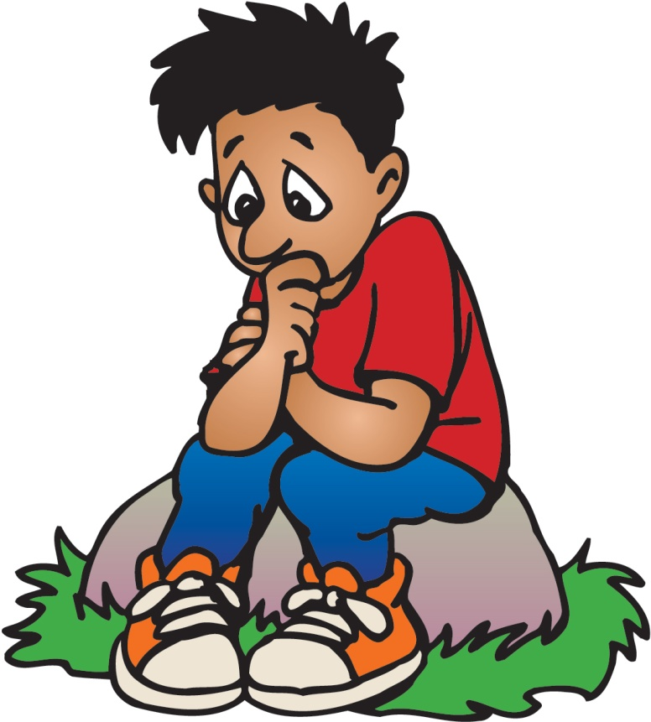
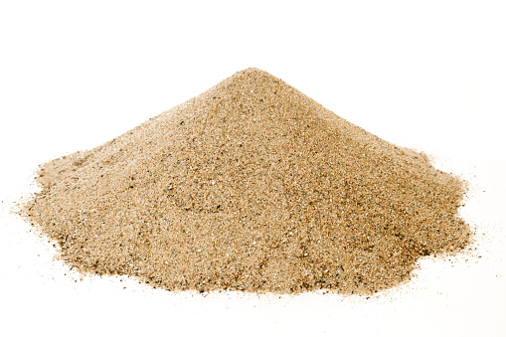


لنساعد أحمد في مشكلته

Slide 23
يستطيع المتعلم أن : (أمثلة منوعة على الأنشطة الواردة في المنهج) | ملاحظات عامة مهمة للمعلم عند تنفيذ النشاط
نشاط 1: جرب المغناطيس تقسيم المتعلمين إلى مجموعات ثنائية لاستكشاف الأشياء التي يجذبها المغناطيس و الأشياء التي لا يجذبها المغناطيس في المختبر. نوع النشاط : مجموعات ثنائية المهارات المكتسبة : الملاحظة ، التصنيف ، اتباع السلامة، تداول الأدوات. المواد المستخدمة في النشاط: قطعة مغناطيسية مجهولة الأقطاب، محتويات المختبر ، ورقة عمل . زمن النشاط المقترح: 15 دقيقة | تأكد من صلاحية المغناطيسات قبل الدرس. يتم تقسيم المتعلمين إلى مجموعات ثنائية مع كل متعلم مغناطيس و الآخر ورقة عمل لرسم ما يجذبه المغناطيس من أشياء في المختبر وأشياء لا يجذبها المغناطيس. بعد ذلك يتم مناقشة النشاط وتسجيل النتائج في نشاط رقم 1 في كتاب المتعلم. ملاحظات أمان: لا تقرب المغناطيس من أجهزة الكمبيوتر. لا تركض في المختبر. حافظ على الهدوء.

Slide 24
يستطيع المتعلم أن : (أمثلة منوعة على الأنشطة الواردة في المنهج) | ملاحظات عامة مهمة للمعلم عند تنفيذ النشاط
نشاط إضافي: حاول أن تخرجني (لعبة تعلمية) اخرج المحتويات التي يجذبها المغناطيس من القنينة. نوع النشاط : مجموعات المهارات المكتسبة : الملاحظة ، التصنيف المواد المستخدمة في النشاط: قنينة ماء بلاستيكية فارغة، أشياء صغيرة يجذبها المغناطيس (دبابيس- مشابك ورقية) أشياء لا يجذبها المغناطيس (ممحاة – قلم رصاص – بالونات) زمن النشاط المقترح: 5 دقائق | طريقة التدريس "التعلم باللعب" من خلال توزيع قنينة ماء بلاستيكية فارغة تحتوي على أشياء يجذبها المغناطيس و أشياء لا يجذبها المغناطيس (ممحاة – دبابيس – بالونات – مشابك ورقية - .......) و مسطرة مثبت عليها مغناطيس يحاول المتعلم إخراج ما يجذبه المغناطيس خارج القنينة. مناقشة المتعلمين بنتائج النشاط.

Slide 25
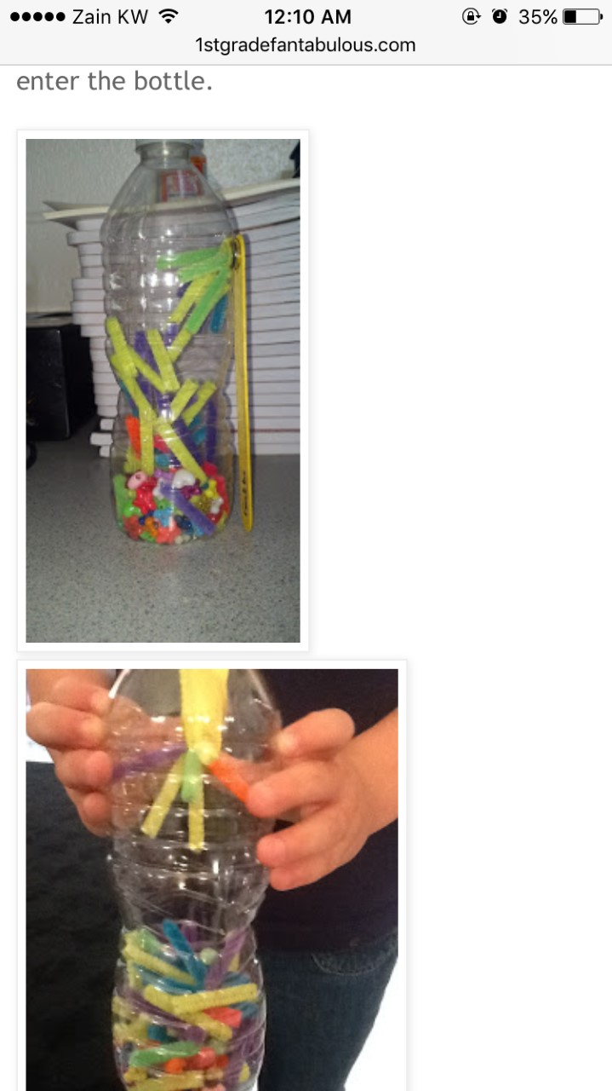
لعبة تعلمية : حاول أن تخرجني

Slide 26
يستطيع المتعلم أن : (أمثلة منوعة على الأنشطة الواردة في المنهج) | ملاحظات عامة مهمة للمعلم عند تنفيذ النشاط
نشاط 2: ماذا يجذب المغناطيس؟ ارسم دائرة حول الأشياء التي يجذبها المغناطيس، و مثلثاً حول الأشياء التي لا يجذبها المغناطيس. اطلب من المتعلمين أن يضعوا دائرة حول الأشياء التي يجذبها المغناطيس و مثلثاً حول الأشياء التي لا يجذبها المغناطيس ، من خلال تنفيذ ورقة العمل في كتاب المتعلم. نوع النشاط : فردي المهارات المكتسبة : الملاحظة ، التصنيف المواد المستخدمة في النشاط: كتاب المتعلم زمن النشاط المقترح: 10 دقائق | ناقش المتعلمين في نتائجهم بعد تنفيذ النشاط

Slide 27
القيم و الأمن و السلامة:
احرص على تنبيه المتعلمين إلى عدم وضع مغناطيس في الفم
و المحافظة على أدوات المختبر(المغناطيس) و إرجاعها إلى مكانها عند الانتهاء منها.
الكلمات الجديدة: المغناطيس – يجذب – لا يجذب
النشاط المنزلي : بمساعدة الأهل، وجه المتعلمين إلى البحث عن أجهزة في المنزل تحتوي على المغناطيس أو يجذبها المغناطيس.
اسألهم أن يسجلوا قائمة بالأشياء الموجودة في المنزل يجذبها المغناطيس و أخرى لا يجذبها المغناطيس.

Slide 28
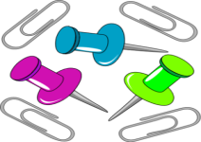
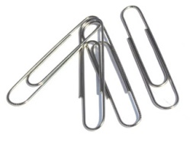
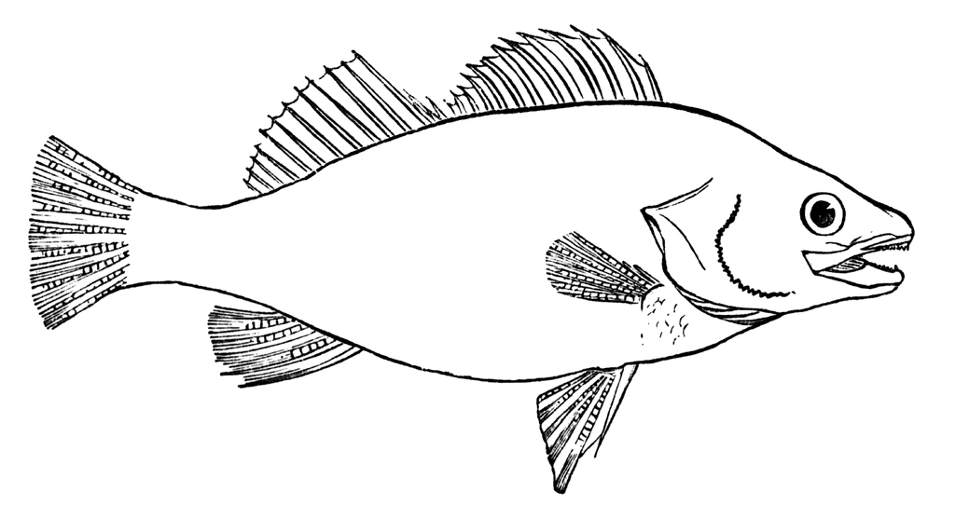
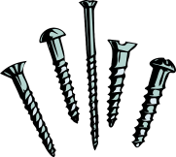

وزارة التربية
الإدارة العامة لمنطقة حولي التعليمية
ورقة عمل الاسم: ----------
الأقل من المعيار الصف: 1/----
من خلال ملاحظتك للصور قم باختيار الوجه المناسب لكل صورة حيث أن ☺ للشيء الذي يجذبه المغناطيس و ☹ للشيء الذي لا يجذبه المغناطيس:
الاشياء | يجذبه المغناطيس ☺ | لا يجذبه المغناطيس ☹
 | ☺ | ☹
 | ☺ | ☹
 | ☺ | ☹
 | ☺ | ☹
 | ☺ | ☹

Slide 29
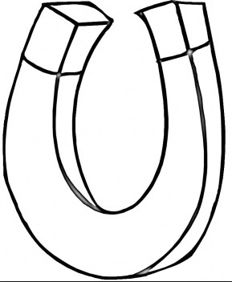
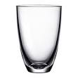
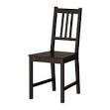
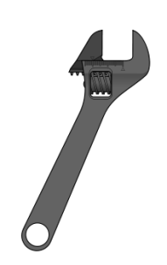
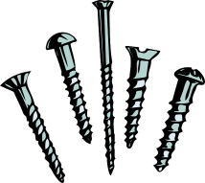

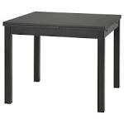
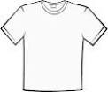


وزارة التربية ورقة عمل
الإدارة العامة لمنطقة حولي التعليمية الأعلى من المعيار الاسم: ----------
الصف: 1/----
احذف الصورة التي لا تنتمي لباقي الصور و اضف صور بديلة لها من خلال الرسم في المربع المجاور :

